Slide 1
AIoT SerBot으로 배우는
온디바이스 AI 프로그래밍
1 인공지능 사례

Slide 2
인공지능
인공지능 : 인간의 지적 능력을 모방한 컴퓨터 시스템
새로운 정보가 주어지면 학습, 특징 분석 등의 알고리즘으로 기존 지식 개선
과거 인공지능 : 고성능 컴퓨터가 필요. 별도의 AI 서버 필요
온디바이스 : AI 서버에 접속할 필요 없이 인공지능을 자체 내장한 장치

Slide 3
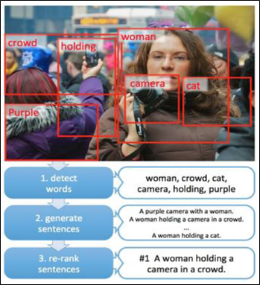
인식
사물 인식 : 대표적인 인공지능 응용 사례
대용량 데이터 학습에 특화된 인공지능 기술 이용
프레임 당 약 8,294,400개의 데이터를 학습
시각적 정보를 자막으로 바꿔주는 인공지능을 구현 가능

Slide 4
모방
모방 : 진짜 데이터를 기반으로 가짜 데이터를 생성하는 인공지능
현실 데이터를 모방하여 가상의 데이터를 만들어내는 기술
사람의 얼굴 사진을 학습해 가상의 인물을 만듦
특정 인물의 글씨체를 학습해 필기를 만듦
위조 데이터를 만들어내는 특성 때문에 악용될 가능성이 매우 큰 기술

Slide 5
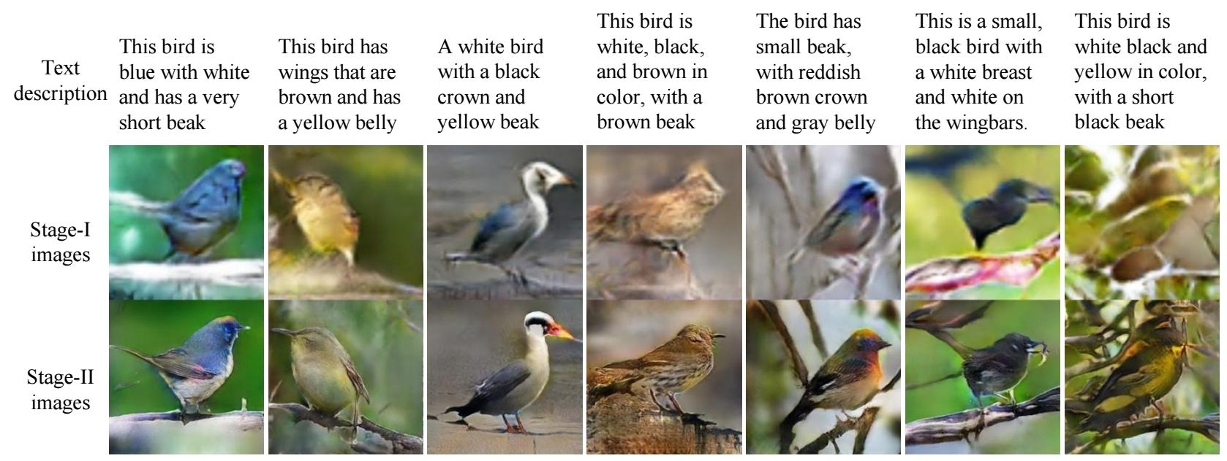
모방
Stage-1 : 학습이 부족한 상태에서 미숙하게 그려낸 그림
Stage-2 : 충분히 학습한 상태에서 그려낸 그림
Stage-1
Stage-2

Slide 6
창작
데이터들의 상호관계,순서를 학습하는 알고리즘을 이용한 인공지능
창작물 데이터에서 색과 색의 관계를 학습하여 조화로운 색 조합을 결정
인기 있는 노래 데이터를 학습해 사람이 듣기 좋은 노래를 작곡
논리적으로 분석하기 힘든 영역까지 활용할 수 있는 기술
인공지능 프로그램은 변화하는 환경에 맞게 최적의 동작을 수행

Slide 7
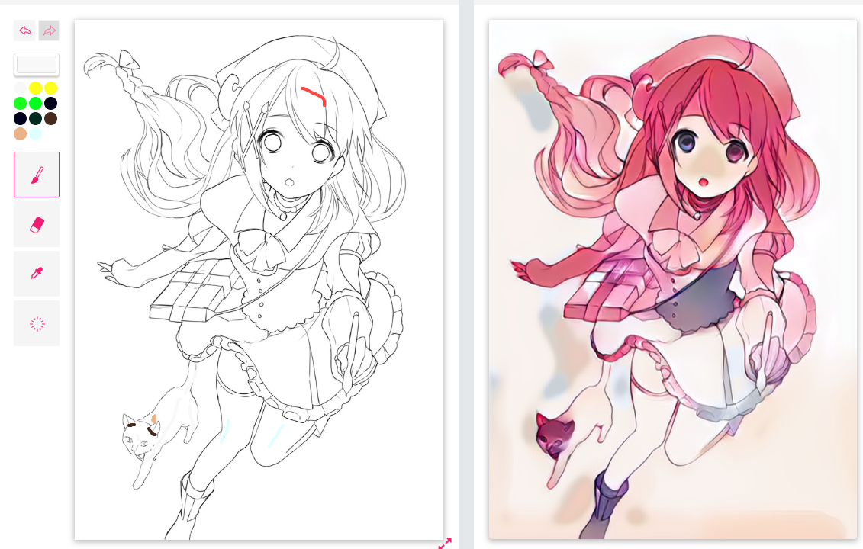
창작
스케치에 원하는 색을 가볍게 그리면 자동으로 채색해주는 인공지능
https://paintschainer.preferred.tech

Slide 8
내용 정리
인공지능 : 인간의 지적 능력을 모방한 컴퓨터 시스템
온디바이스 AI : 장치에 내장되어 서버 연결 없이 작동하는 인공지능
인공지능 사례 3가지
인식 : 데이터를 식별하기 위한 인공지능
모방 : 데이터를 모방하기 위한 인공지능
창작 : 데이터를 생성하기 위한 인공지능

